Slide 1
Методическое сопровождение учебного процесса с применением дистанционных образовательных технологий
КАЗАХСКАЯ АКАДЕМИЯ СПОРТА И ТУРИЗМА
ФАКУЛЬТЕТ ТУРИЗМА
КАФЕДРА ТУРИЗМА И СЕРВИСА
Абдикаримова М.Н.
Зав.кафедрой Туризма и сервиса

Slide 2
Дистанционные образовательные технологии КазАСТ
PLATONUS
ZOOM
Cisco WEBEX
MOODLE
Microsoft TEAMS
https://www.instagram.com/ftkazast/?hl=ru

Slide 3
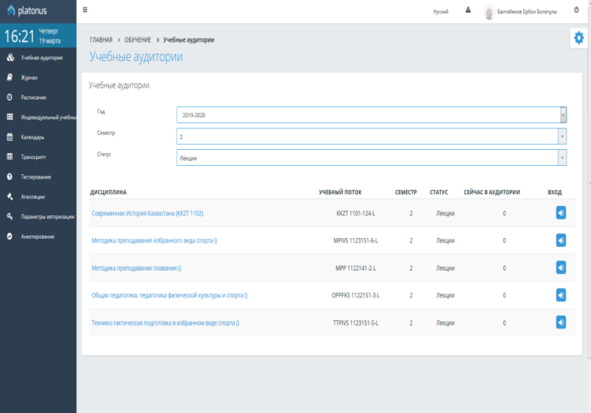
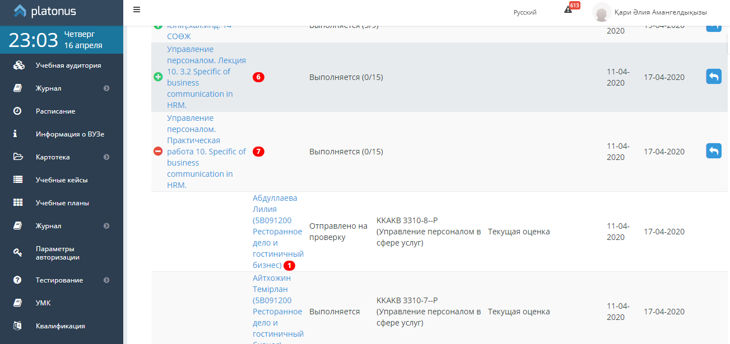
Программа Platonus
https://platonus.kz/ru/

Slide 4
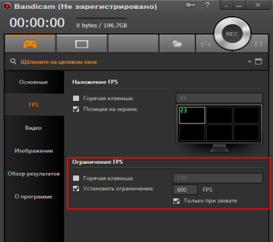
Программа BANDICAM
Bandicam - это компактная программа записи экрана для Windows, которая может записывать все, что происходит на экране ПК, в формате высококачественного видео.
Также можно выполнять запись определенной части экрана или игр, использующих графические технологии DirectX/OpenGL/Vulkan.
https://www.bandicam.com/ru/

Slide 5
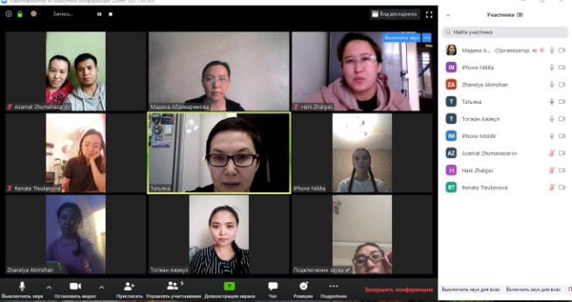
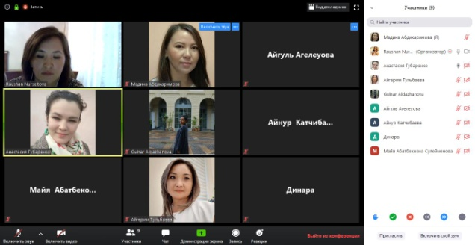
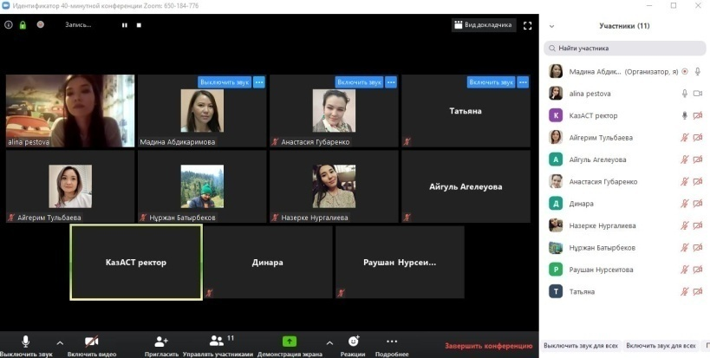
Программа ZOOM
Zoom предлагает коммуникационное программное обеспечение, которое объединяет видеоконференции, онлайн-встречи, чат и мобильную совместную работу
https://zoom.us/

Slide 6
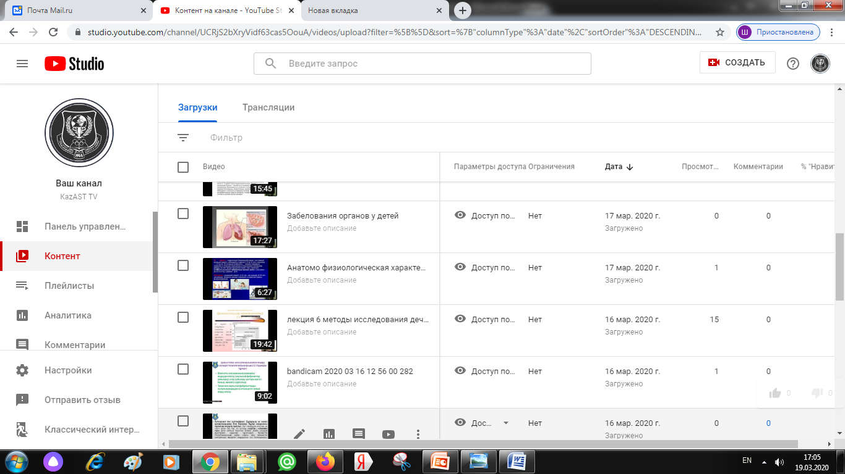
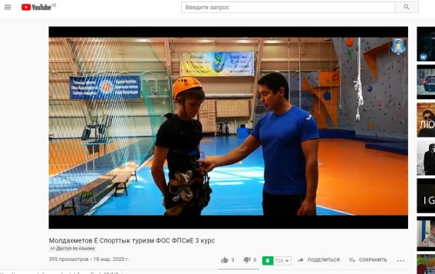
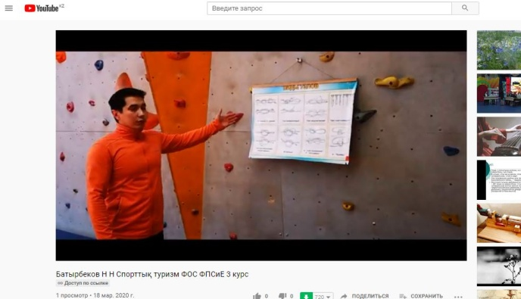
Официальный сайт в YouTube
Видео-лекции размещены на официальном канале
видео-хостинге Youtube
Kazast.tv
https://www.youtube.com/channel

Slide 7
OFFICE 365 - Microsoft Teams
Office 365 для домашнего и персонального использования, а также для малого и среднего бизнеса, крупных предприятий, учебных заведений и некоммерческих организаций.
Корпоративная платформа, объединяющая в рабочем пространстве чат, встречи, заметки и вложения
https://www.office.com

Slide 8
Инструменты Microsoft Teams
Независимо от того, находитесь ли вы в аудитории или подключаетесь удаленно, вам доступны средства для управления классами и взаимодействия с учащимися в Office 365 для образования
Вы можете оставаться на связи с другими преподавателями из своего учебного заведения и быть уверенными, что все необходимое сохранено и доступно независимо от того, находитесь ли вы в классе или нет.
https://teams.microsoft.com

Slide 9
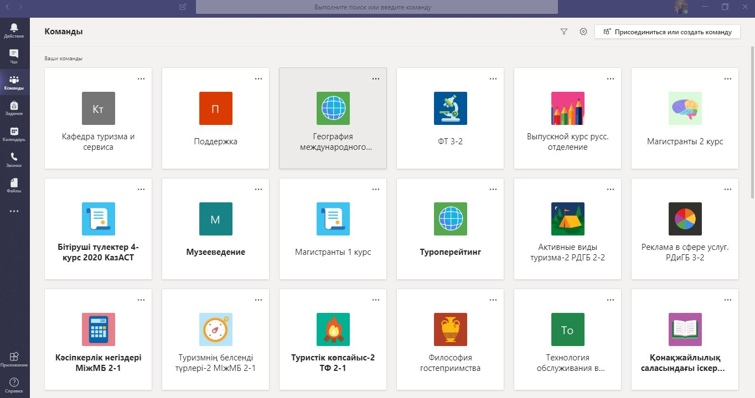
Дисциплины в Microsoft Teams
В качестве владельцев команды преподаватели назначают задания, делятся содержимым в классе, начинают собрания и управляют возможностями пользователей для публикации в команде.

Slide 10
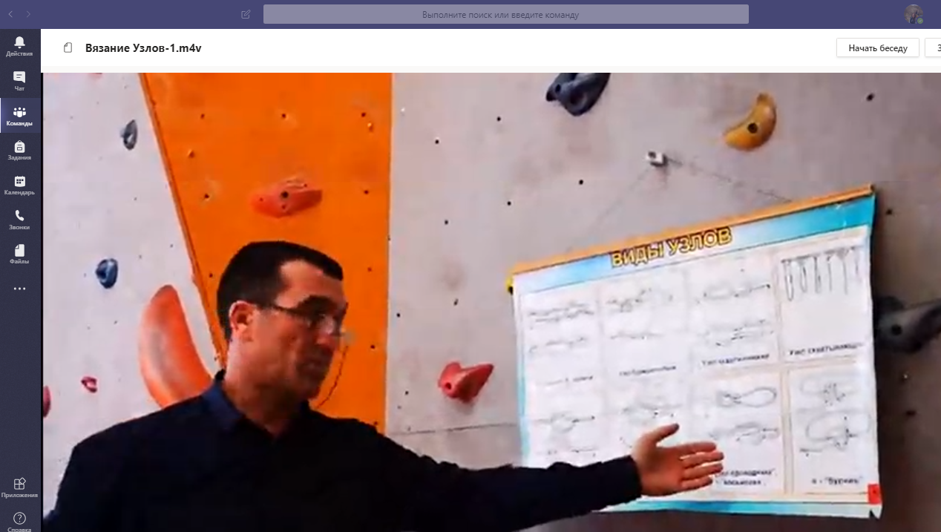
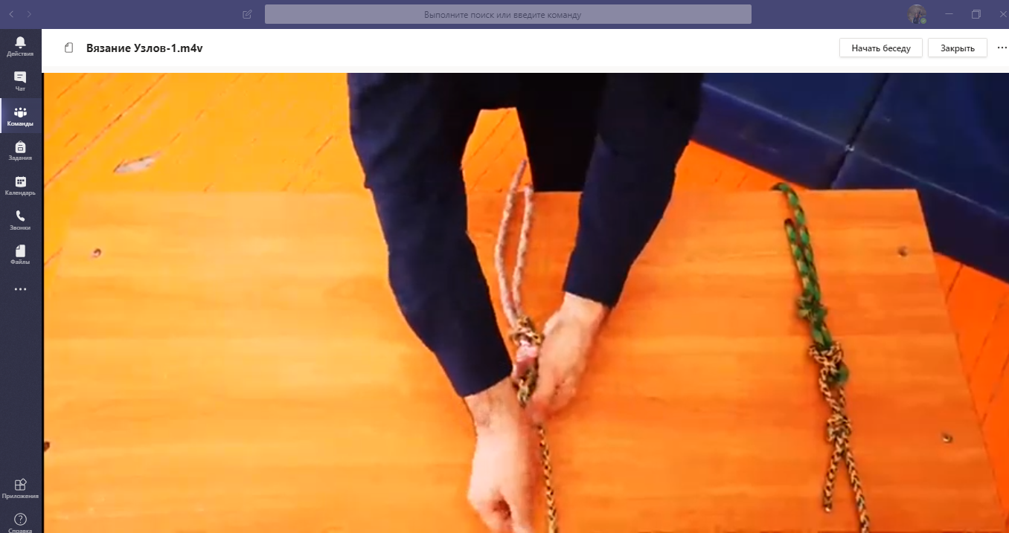
Видео-лекции в Microsoft Teams
Дистанционное обучение может быть любым, но только не скучным! Можно преобразовать свою виртуальную аудиторию, используя более творческие, интерактивные и инклюзивные идеи.

Slide 11
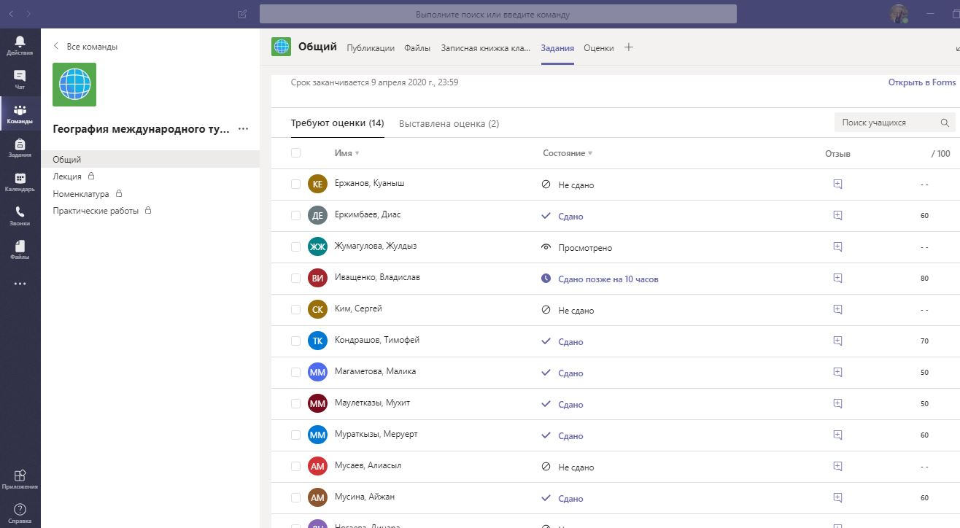
Назначить тесты в Microsoft Teams
Назначайте файлы Office и тесты прямо в Teams, чтобы учащиеся могли работать над ними и сдавать их, не выходя из приложения.

Slide 12
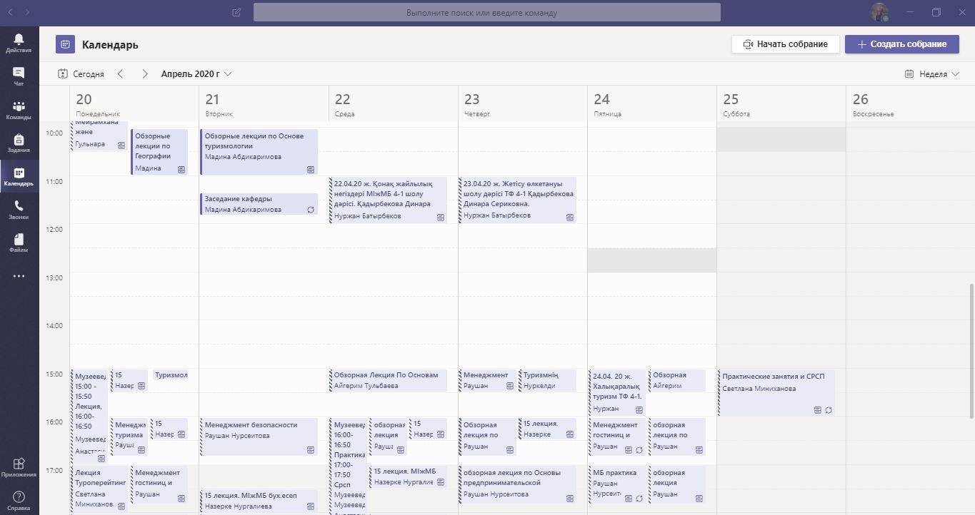
Календарь занятии Microsoft Teams
В календаре вы можете просматривать не просто представление повестки дня, но и свое расписание в недельном представлении.

Slide 13
СПАСИБО ЗА ВНИМАНИЕ!!!

